Slide 1
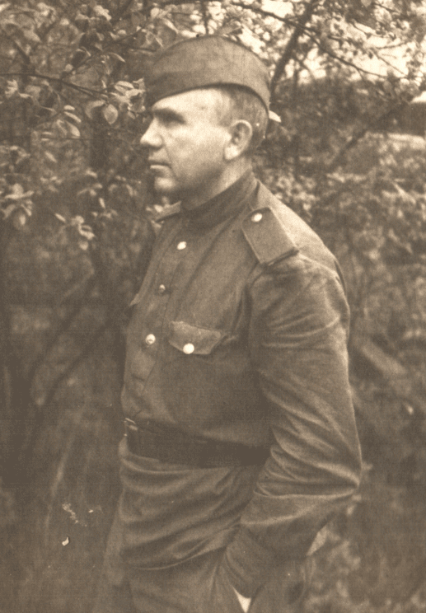
Лавриченко Михаил Копий Пётр Степанович Филиппович

Slide 2
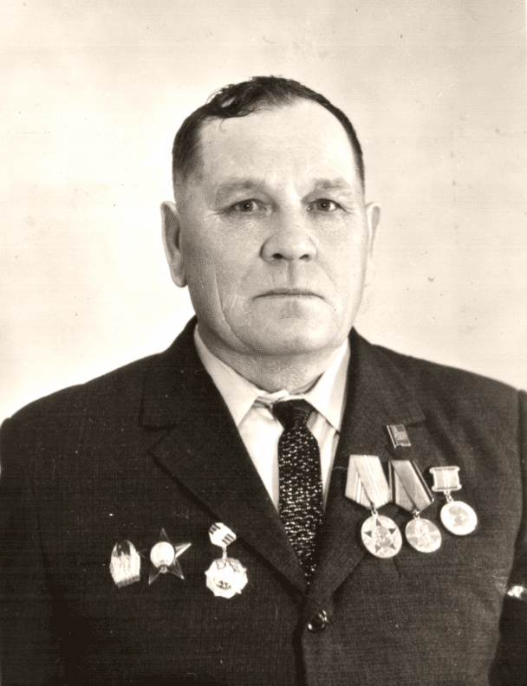
Леонов Георгий Андреевич Новохатный Илья Петрович

Slide 3
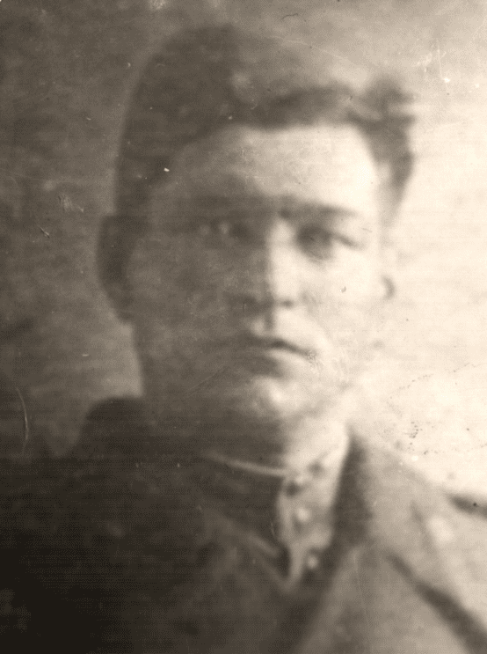
Бедненко Фёдор Павлович Доброквашин Кирилл Иванович

Slide 4
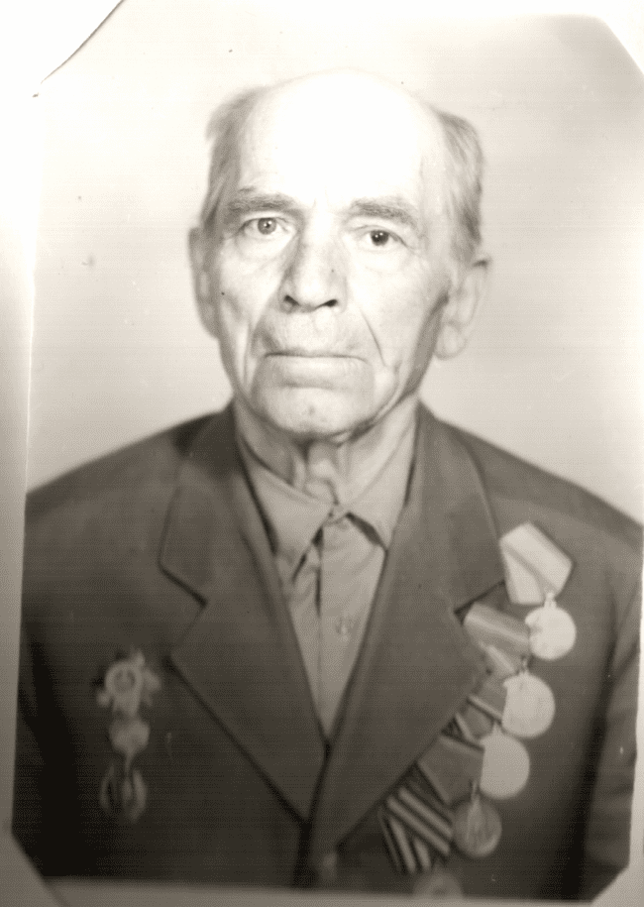
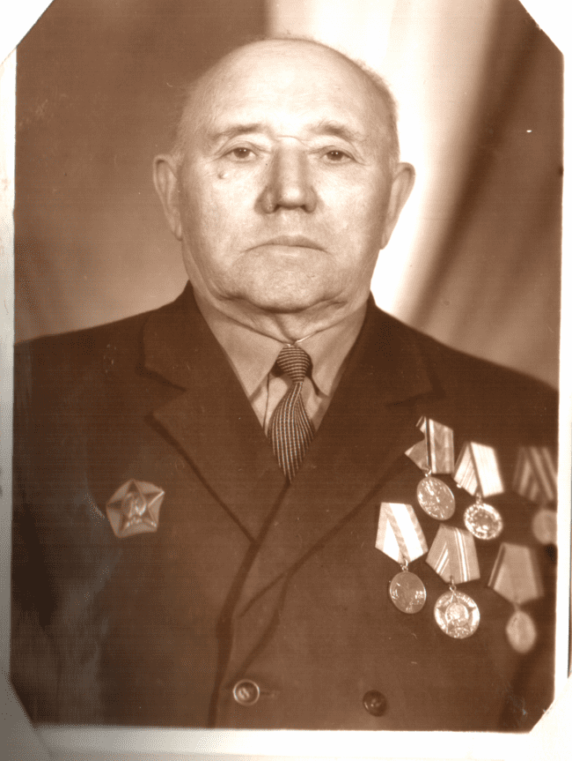
Скрынько Василий Васильевич Васильченко Николай Васильевич

Slide 5
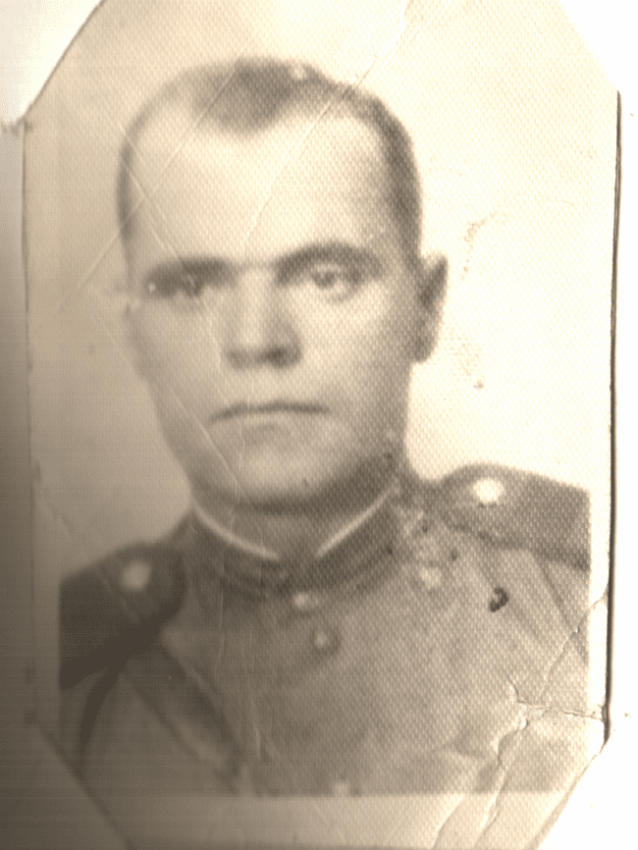
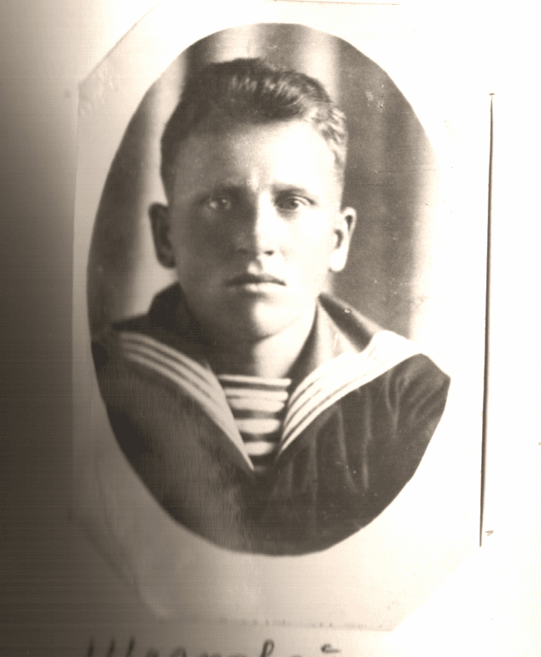
Подворчанский Григорий Шляховой Александр Федотович Степанович

Slide 6
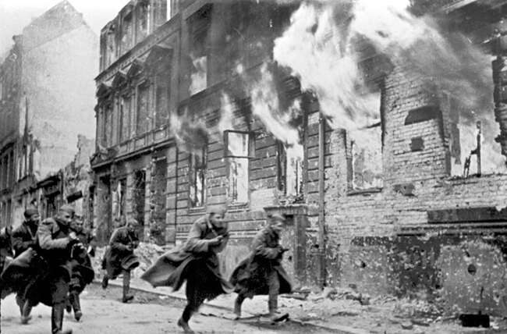

Slide 7
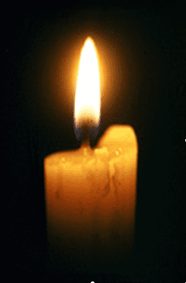
Грянко Иван Павлович Киев, 1942
Грянко Иван Петрович, 1942 г.
Грянко Кузьма Павлович
Заруднев Иван Павлович, под Москвой, 1941
Золотарев Михаил Павлович Елец, 1942
Кирнос Михаил Алексеевич
Ковалев Александр Васильевич, Сталинград
Копий Иван Филиппович, Смоленск, 1942
Копий Захар Филиппович, Сталинград, 1943
Копий Яков Филиппович, Краснодар, 1943
Кравченко Михаил Григорьевич, 1941
Макогон Иван Яковлевич под Москвой, 1942
Матвеев Иван Иванович, Смоленск, 1942
Петренко Арсений Васильевич
Петренко Карп Арсентьевич
Прокопенко Василий Александрович, Брест, 1941
Резниченко Андрей Степанович, 1942
Сафонов Иван Васильевич
Сафонов Андрей Иванович, 1941
Сафонов Иван Иванович, пропал без вести
Сафонов Федор Васильевич
Стодоля Тихон Герасимович, Киев, 1942
Таранченко Афанасий Тихонович, север, 1943
Усов Григорий Захарович, 1942
Харин Александр Семенович, Курская дуга, 1943
Черных Яков Петрович, Будапешт, 1945
Шаповалов Иван Петрович, 1943
Шляховой Дмитрий Афанасьевич, пропал без вести, 1941
Шляховой Дмитрий Семенович, Брянск, 1942
Шляховой Иван Петрович, Сталинград 1942

